Slide 1
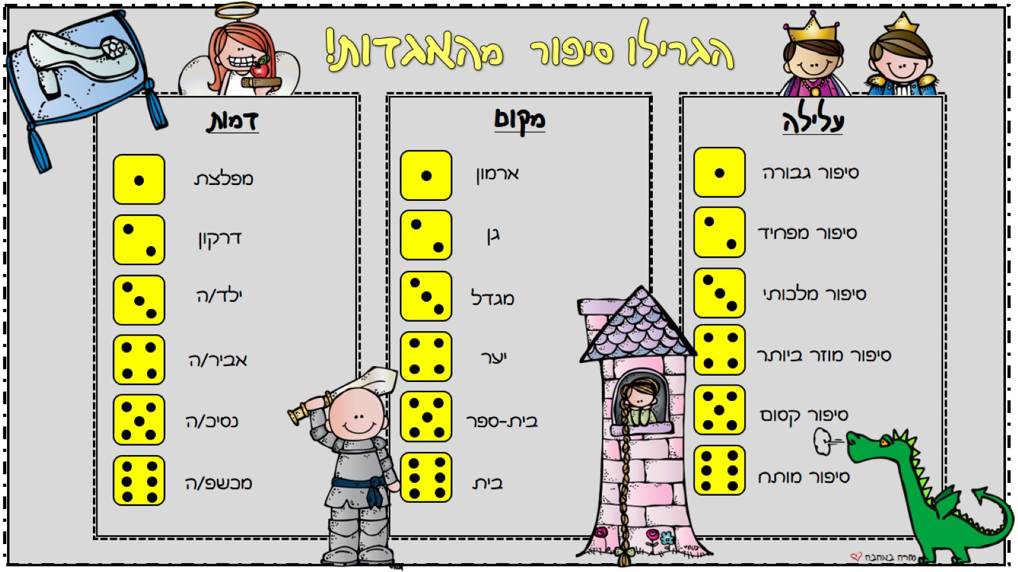
הגרילו סיפור מהאגדות!

